Slide 1

春潮

Slide 2
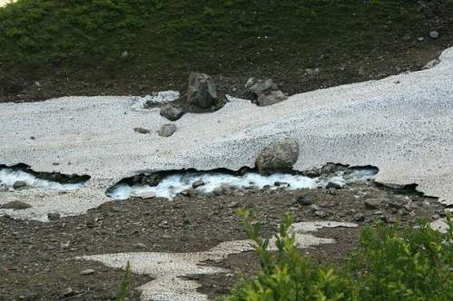
创设情境，课题导入
同学们北方的二月，春天在进攻，冬天在撤退，大自然发生了很大的变化，你发现了吗，说给大家听好吗?
PPT模板下载：www.1ppt.com/moban/ 行业PPT模板：www.1ppt.com/hangye/
节日PPT模板：www.1ppt.com/jieri/ PPT素材下载：www.1ppt.com/sucai/
PPT背景图片：www.1ppt.com/beijing/ PPT图表下载：www.1ppt.com/tubiao/
优秀PPT下载：www.1ppt.com/xiazai/ PPT教程： www.1ppt.com/powerpoint/
Word教程： www.1ppt.com/word/ Excel教程：www.1ppt.com/excel/
资料下载：www.1ppt.com/ziliao/ PPT课件下载：www.1ppt.com/kejian/
范文下载：www.1ppt.com/fanwen/ 试卷下载：www.1ppt.com/shiti/
教案下载：www.1ppt.com/jiaoan/

Slide 3
拓展想像，体会课文
寒冷的冬天将要远去，春姑娘迈着轻盈的脚步向我们走来。大地上万物跃跃欲动，将要爆发出埋藏了一冬的活力，势不可挡！
现在，老师就带领大家一起欣赏在我们这里难以见到的奇景――春潮。

Slide 4
我会读
gōng chè wēi shuāi jié xiōng yǒng
进攻 撤退 威力 衰竭 汹涌
山崩地裂 堤岸 崩溃 禁锢
怒吼 滔滔 沿途 驯服 一株
bēng dī bēng kuì gù
hǒu tāo tú xùn zhū

Slide 5
金钥匙
1、课文描写的是什么？
2、课文是按怎样的顺序描写春潮的？
3、课文为什么先写春潮的形成，后写春潮的气势？

Slide 6
英国诗人雪莱有句诗是这样说的：“如果冬天已经来临，春天还会远吗？”就让咱们像作者那样仔细的观察春天吧。（读第一二自然段）

Slide 7
是暖流融化了岩石上的
冰层，滴下第一颗粗大晶莹
的水珠，宣告了春的来到。

Slide 8
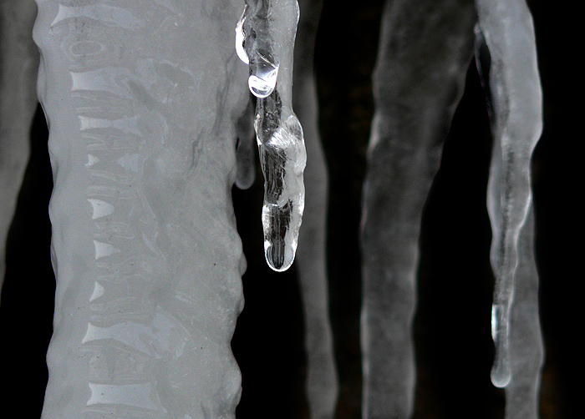

Slide 9
想一想？
1、找出文章的中心句。
北方的二月，春天在进攻，冬天在撤退。
2、找一找从哪里能够体会到“春天在进攻，冬天在撤退。”找出来并读一读。

Slide 10
你从哪些地方看到“春天在进攻”？用直线画出来重点词句。
1、朝阳处雪已融化，雪水顺着斜谷流过来，冲开了山涧溪水的冰面。
2、那巨大的冻结在岩层上的瀑布也开始活动了，流水声一天天越来越大地响起来，最后成为一股汹涌的奔流，冲到山下，流进大江。
3、那冰封的大江在春天太阳的照射下，在山中雪水的冲击下，逐渐变酥了，变软了，颜色也变暗了。

Slide 11
读这些句子你感受到了什么？

Slide 12
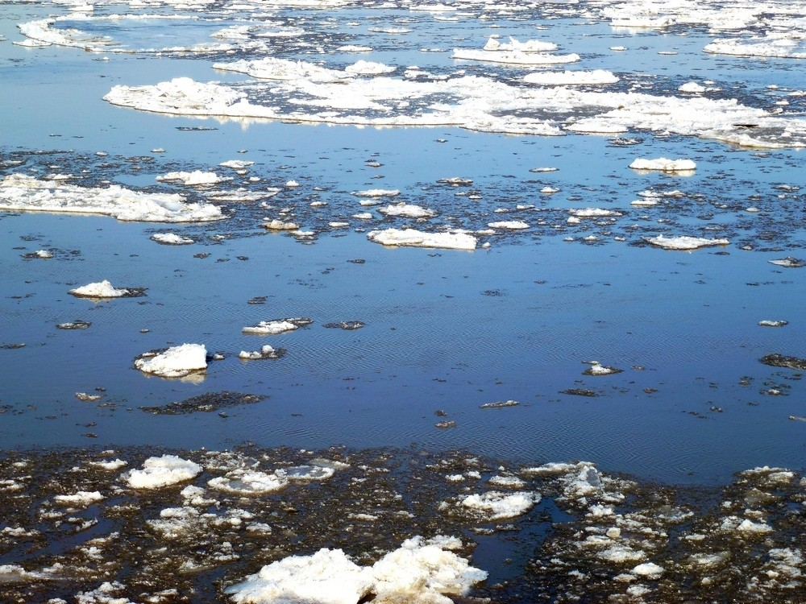

Slide 13
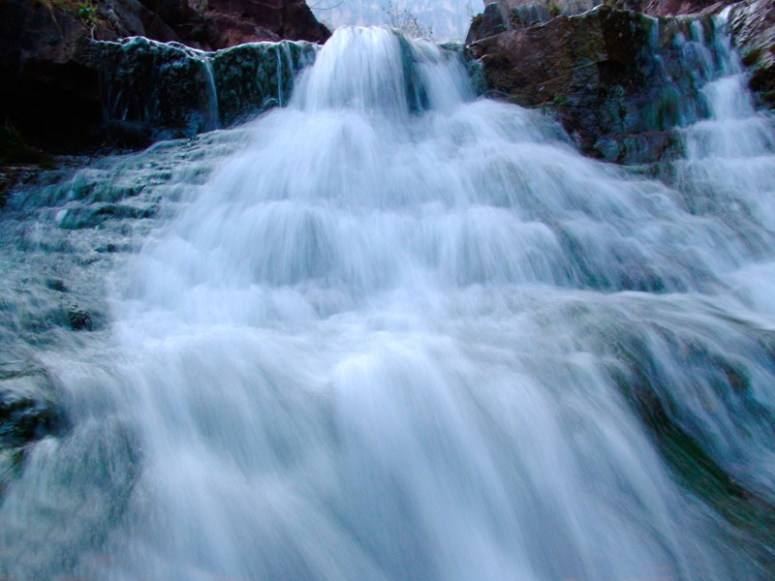

Slide 14
朗读第二段。
（1）再试着自己朗读这一段，边读边想象描写的景象。
（2）朗读时要用慢语速和低语调。例如：“逐渐变酥了，变软了，颜色也变暗了。”等。
（3）自己练读，小组赛读。（请同学们在朗读过程中认真体会和感悟春潮的刚刚形成时的“微弱”和蕴含着的具有生命力的春的气息。）

Slide 15
春潮就在慢慢地孕育着、积累着，期待时机成熟的时刻的到来，那时它要把自己所有的力量都释放出来！“终于有一天，在寂静的黎明中，突然传来了山崩地裂的声响”（读第三自然段。）

Slide 16
1、读完这一段，你认为这是一种 怎样的场面？用一个词语来表示。
不可抗拒
2、应该如何读好这一段？（结合第一单元金钥匙）

Slide 17
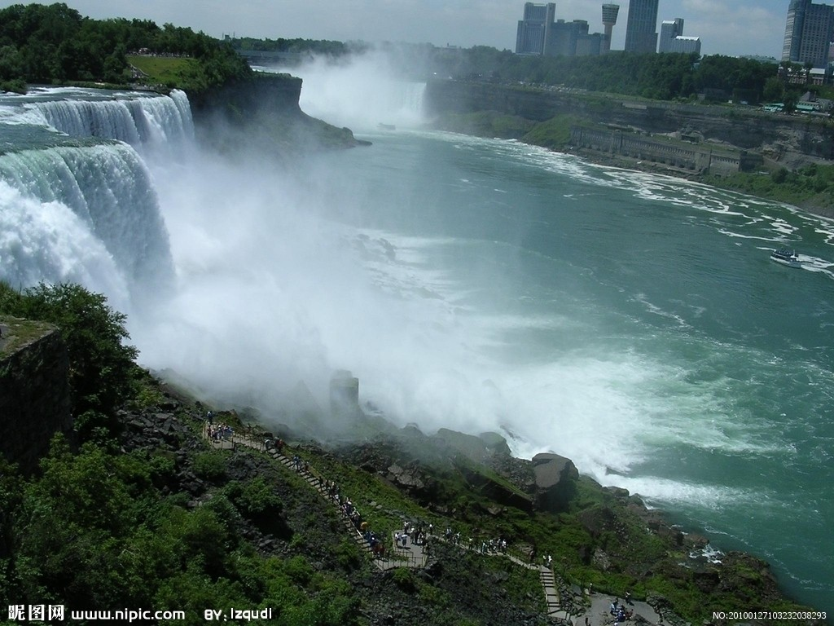
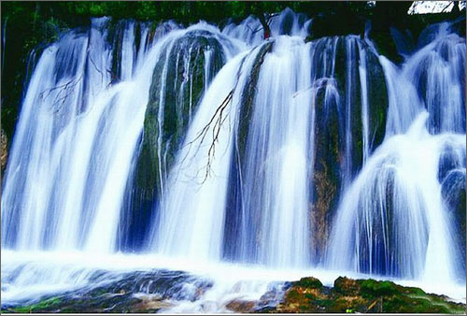
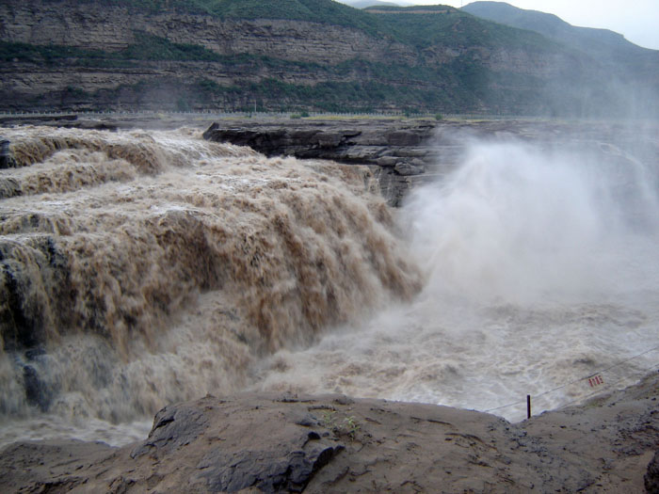
急切的心情
终于有一天，在黎明的寂静中，突然传来了山崩地裂的轰响——开江了！

Slide 18
①风从窗缝里挤了进来，激动地向我耳语着：快去看啊，大江复活
了！它扯着我的衣襟向江岸奔去。
拟人句
②被禁锢了一冬的大江奔腾着，汹涌着，以它那不可抗拒的力量推
开了坚冰，怒吼着，撞击着。
春天到来锐不可当
春潮威力强大
③一块块巨大的冰排，被江水推动着，山一样地竖了起来，又摔
倒下去，发出喀嚓喀嚓的声响，溅起一片片雪白的浪花。滚滚的春
潮把坚冰击溃了，淹没了，迫使它驯服地和残冬一起向远方流去。
夸张、比喻
冬天失败了
拟人句

Slide 19
拟人句
春水在阳光下欢笑着，在清风中舞蹈着，仿佛在告诉沿途碰到的每一个人，每一棵树木，每一株刚刚露出地面的小草：春天来了！春天来了！
抒发作者的喜悦之情。

